Slide 1
Об использовании методических рекомендаций по вопросам формирования функциональной грамотности
Мезенева Р. М., учитель математики
МОУ «Иогачская СОШ»

Slide 2
План выступления
Модель формирования функциональной грамотности (ФГ);
Универсальные составляющие ФГ;
Особенности конструирования заданий по ФГ;
Оценка ФГ;
Примеры заданий на формирование Математической грамотности.

Slide 3


Модель формирования ФГ
Компоненты формирования ФГ
знания сведений, правил, принципов, лежащих в основе познания;
решение практико-ориентированных задач в различных сферах жизнедеятельности;
умения адаптироваться к изменяющемуся миру;
готовность ориентироваться в ценностях и нормах современного мира

Slide 4
Универсальные составляющие ФГ
Читательская грамотность
Математическая грамотность
Финансовая грамотность
Естественно - научная грамотность
Креативное мышление
Глобальные компетенции

Slide 5
Читательская грамотность
Как учить?

Slide 6
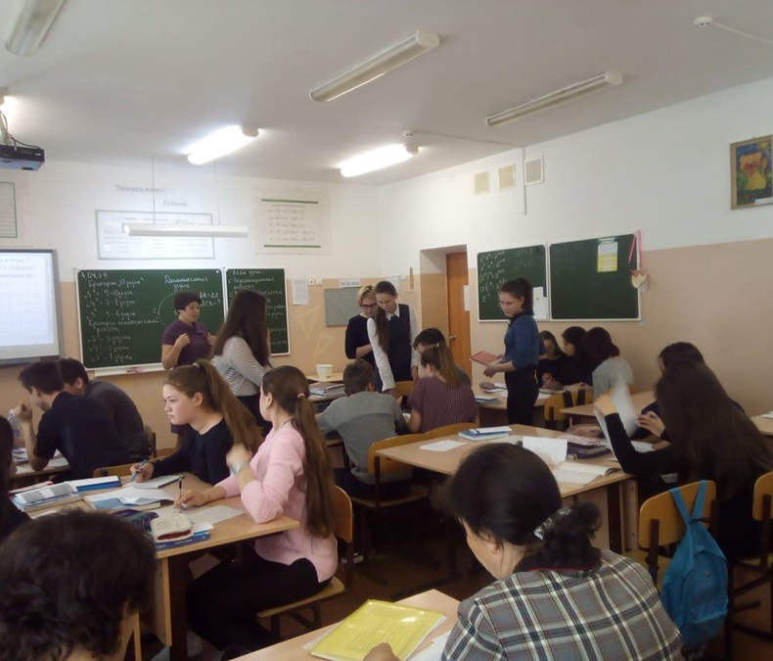
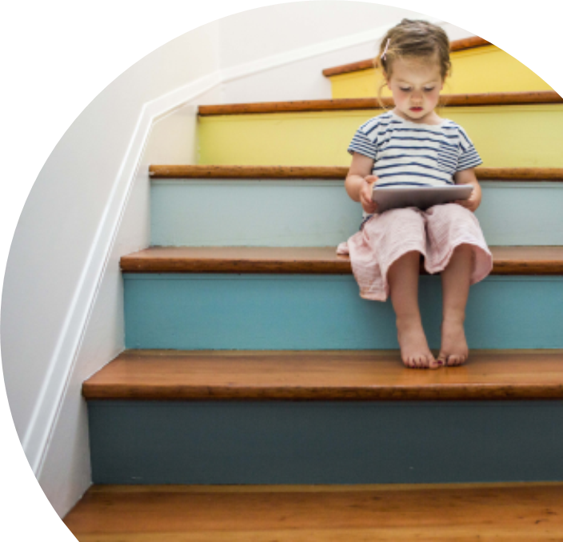
Что делать???
– различать свой личный опыт и реальность текста;
– отвечать на вопрос точно и кратко, не выписывать лишней информации;
– перепроверять свое понимание, обращаясь при этом к тексту;

Slide 7
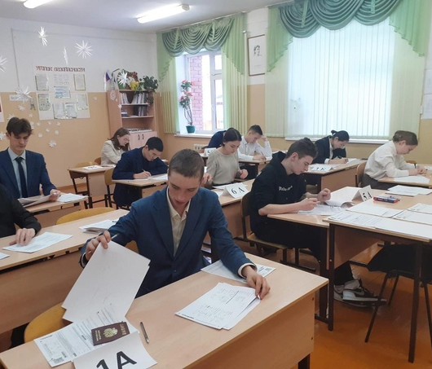
Что делать???
– работать с иллюстрациями, таблицами, схемами, диаграммами как источником данных, которые можно извлечь самостоятельно;
– собирать ответ на вопрос из фрагментов информации, данных в разных предложениях;

Slide 8
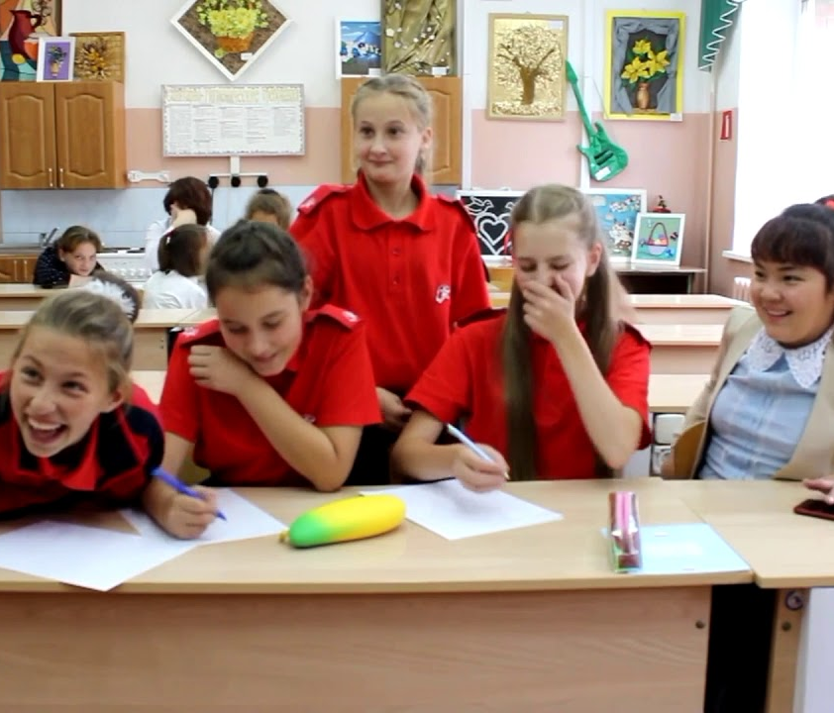
Что делать???
– использовать на уроках тексты из другой предметной области, чтобы ребенок учился свободно использовать средства и способы работы, которые освоил на разных предметах;
– выражать свои мысли письменно, преобразовывать текстовую информацию, использовать для решения задач занятия.

Slide 9
Особенности конструирования заданий по формированию
ФГ
Сравнительный анализ академической и функциональной грамотности

Slide 10
Сравнительный анализ академической и функциональной грамотности
Академическая грамотность | Функциональная грамотность
Моделирует ту или иную область научного познания | Моделирует реальную жизненную ситуацию
Предполагает развитие причинно-следственного мышления | Ориентирует на нелинейное (вероятностное) мышление
Конструируется на базе классической системы формирования понятий на основе использования индуктивного метода | Конструируется на базе концептов на основе использования дедуктивного метода
Обучающиеся осваивают систему понятий конкретной науки и их теоретические обобщения | Обучающиеся осваивают систему концептов, включающих предметные знания, которые становятся опорой, средством решения задач в реальных жизненных ситуациях

Slide 11
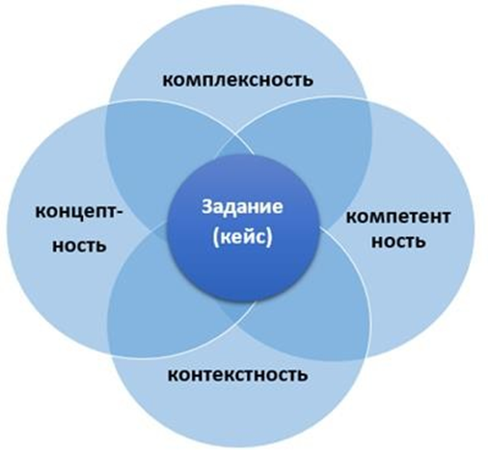
Структура заданий

Slide 12
Содержательная характеристика задания по ФГ
Характеристика | Определение
Комплексность | логическая группа задач, объединённых информационной и смысловой целостностью
Компетентность | нацеленность на проверку знаний и опыта самостоятельной деятельности, для вынесения объективных суждений и принятия верных решений
Контекстность | использование в условии задачи описания конкретной жизненной/ практической ситуации
Концептность | Конструируется на основе концептов с использованием дедуктивного метода; ориентирует на нелинейное мышление

Slide 13
Трудность заданий по ФГ
Уровень | Характеристика задания
низкий | выполнять одношаговую процедуру, например, распознавать факты или понятия; находить на графике или в таблице единственную точку, содержащую информацию, выполнять расчёты
средний | использовать и применять понятийное знание для описания или объяснения явлений, выбирать соответствующие процедуры, предполагающие два шага или более, находить закономерности и применять математический аппарат в стандартных условиях
высокий | анализировать сложную информацию или данные, обобщать, оценивать доказательства, обосновывать, формулировать выводы, учитывая разные источники, строить математические модели для сложных проблемных ситуаций

Slide 14
Примеры заданий по формированию
ФГ
Задания различного уровня сложности

Slide 15
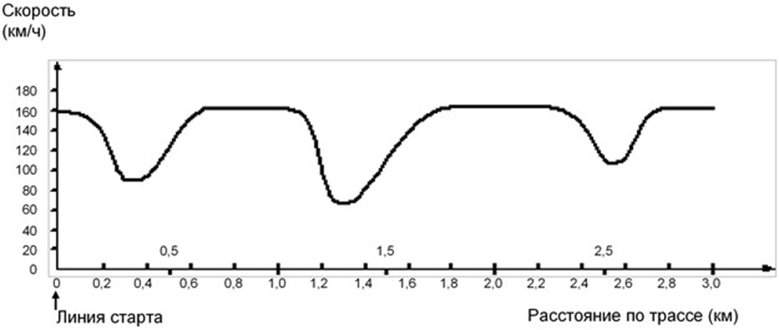
Задание низкого уровня сложности
«Скорость гоночной машины»
На графике показано, как изменялась скорость гоночной машины, когда она проходила второй круг
по трехкилометровой кольцевой трассе без подъемов и спусков.
В каком месте трассы скорость машины была наименьшей при
прохождении второго круга трассы?

Slide 16
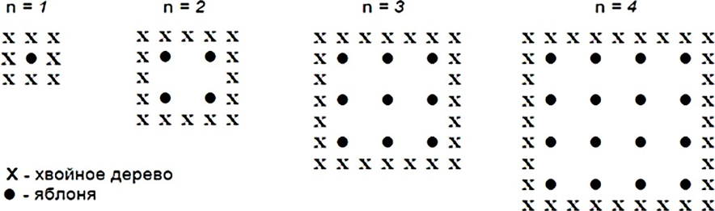
Задание среднего уровня сложности «Яблони»
Фермер на садовом участке высаживает яблони в форме квадрата, как показано на рисунке. Для защиты яблонь от ветра он сажает по краям участка хвойные деревья. Ниже на рисунке 12 изображены схемы посадки яблонь и хвойных деревьев для нескольких значений n, где n – количество рядов высаженных яблонь. Эту последовательность можно продолжить для любого числа n.
Задание: заполните таблицу

Slide 17
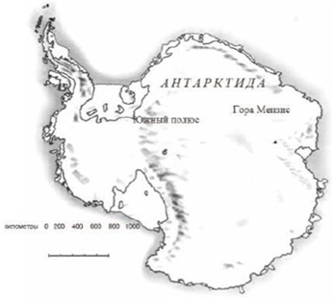
Задание высокого уровня сложности «Площадь континента»
Ниже изображена карта Антарктики
Вопрос:
Пользуясь масштабом данной карты,
определите, чему примерно равна площадь Антарктиды.
Объясните, каким способом вы получили свою оценку площади континента, и приведите свои вычисления.
(Для получения ответа можно использовать данную карту, например, проводить на ней нужные вам линии и построения.)

Slide 18
Оценка функциональной грамотности
Уровни сформированности ФГ
у учащихся

Slide 19
6
Могут опираться на целый ряд взаимосвязанных естественно-научных идей, использовать знание содержания, процедур и методов познания для формулирования гипотез относительно новых научных явлений.
4
3
2
1
5
Могут использовать абстрактные естественно-научные идеи или понятия, чтобы объяснить незнакомые и более сложные, комплексные явления.
Могут использовать знания, полученные в процессе обучения, для объяснения достаточно сложных или не совсем знакомых ситуаций и процессов.
Могут опираться на не очень сложные знания для распознавания или построения объяснений знакомых явлений. В менее знакомых или более сложных ситуациях они могут строить объяснения, используя подсказки.
Могут опираться на знания повседневного содержания и базовые процедурные знания для распознавания научного объяснения
Свидетельствует о недостаточном овладении обучающимися знаниями и умениями для выполнения заданий по функциональной грамотности

Slide 20
Примеры заданий
формирование Математической грамотности

Slide 21
Этапы математического моделирования
математизация информации
составление математической задачи
установление функциональной зависимости
составление обобщенной модели
интерпретация полученных результатов

Slide 22
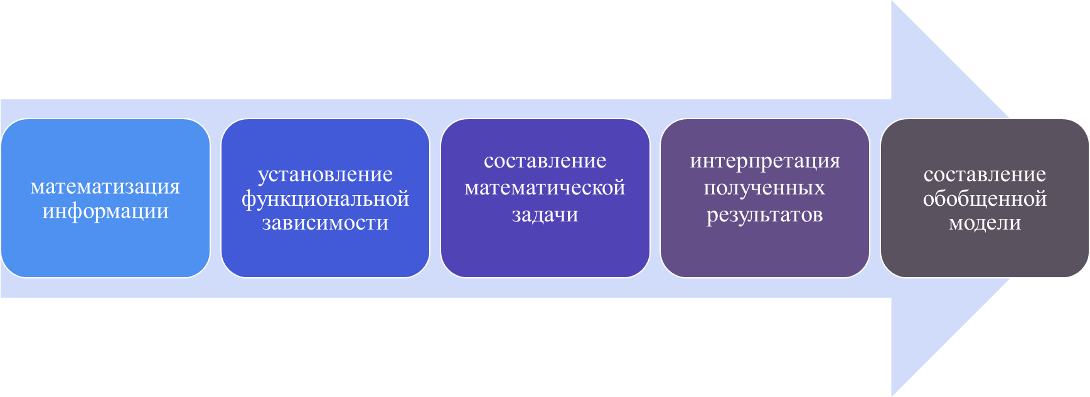
«Деревья»
Уменьшение лесного массива по причине лесных пожаров и вырубки оказывает большое влияние на ухудшение экологии планеты. Чтобы сократить эти негативные эффекты, в России проводятся работы по лесовосстановлению. В 2021 году в шести регионах России были проведены работы по лесовосстановлению на 56 млн рублей, а в текущем году планируется увеличить объём выделенных средств на 25% выше показателя предыдущего года. На эти средства будут выполнены работы на площади 23,3 тыс. га, которые включают высадку около 4,5 тыс. сеянцев (молодых растений, выращенных из проростка семени, обычно в условиях питомника) сосны и ели, а также более тонны семян деревьев хвойных пород. Рассчитайте, во сколько приблизительно обходится высадка 1 сеянца, если работы по высадке тонны семян не превышают 10 млн. рублей.

Slide 23

Лучший способ начать работу — перестать говорить и начать делать.
Walt Disney

